Slide 1
E-vägledning under utveckling
Åland 2019-02-13

Slide 2
Verksamt.se
Det här fotot av Okänd författare licensieras enligt CC BY-NC

Slide 3
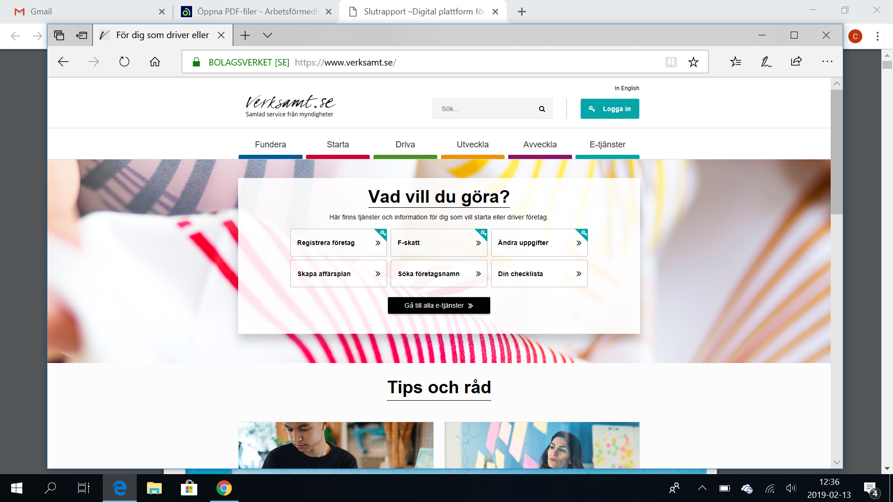

Slide 4
Verksamt.se
Flera myndigheter samlar information och service till den som vill bli eller är företagare.
Plattformen är ett resultat av frivillig samverkan som byggts ”underifrån”
Format en modell för samverkan, styrning, utveckling och förvaltning.

Slide 5
Huvudförslag i delbetänkandet, Vägledning för framtidens arbetsmarknad
En digital plattform för livslång vägledning inrättas och drivs av flera myndigheter i samverkan.
Utifrån arbetsmarknadens behov, nationellt och regionalt ska individers individuella behov mötas.
Information om yrken, kompetenskrav och arbetsmarknadsprognoser, nationellt och regionalt ska ges.
Dessutom information om validering och studiefinansiering.
Information ska ges på flera språk.
En förstudie ska genomföras.

Slide 6
Huvudförslag, fortsättning
Plattformen ska i så stor utsträckning som möjligt bygga på öppna data.
Digitalt ekosystem möjliggör samverkan mellan olika aktörer.
Aktörerna kan ha olika roller men binds samman av teknik och gemensamma standarder.

Slide 7
Vägen framåt?
Förstudie genomförd. Samtliga berörda myndigheter är positiva.
De uppdrag som myndigheter och andra aktörer har idag kring vägledning bör kvarstå. Plattformen, viktigt verktyg.
Förslag i Arbetsmarknadsutredningens slutbetänkande – ny myndighet bildas – Kompetensförsörjningsmyndigheten.
Denna myndighet ges i uppdrag att ansvara för samordning av myndighetsgemensam vägledningsportal.
Avvaktar nu beredning och vilka beslut regeringen fattar.

